Slide 1
Mô Hình ML Trong Hệ Thống Gợi Ý Gói Thầu
TF-IDF & Sentence Transformer | VIETINBANK DauThau

Slide 2
Nội Dung Trình Bày
1. Tổng quan hệ thống gợi ý
• Hybrid Retrieval Architecture
• 5 thành phần điểm số
2. Mô hình 1: TF-IDF (Lexical Retrieval)
• Nguyên lý hoạt động
• Cách áp dụng trong project
• Code minh hoạ
3. Mô hình 2: Sentence Transformer (Semantic Retrieval)
• Giới thiệu mô hình paraphrase-multilingual-MiniLM-L12-v2
• Cách áp dụng trong project
• Code minh hoạ
4. Kết hợp 2 mô hình — Hybrid Scoring
5. Kết luận & Định hướng phát triển

Slide 3
1. Tổng Quan Hệ Thống Gợi Ý

Slide 4
Kiến Trúc Hệ Thống Hybrid Retrieval
Thành phần | Trọng số | Công nghệ / Quy tắc
Lexical Score | 35% | TF-IDF (Sklearn): Khớp chính xác từ khóa chuyên môn.
Semantic Score | 35% | Sentence Transformer: Hiểu ngữ nghĩa và ngữ cảnh.
Historical Fit | 15% | Heuristics: Khớp lĩnh vực, địa bàn & chủ đầu tư cũ.
Price Fit | 10% | Profile Matching: Phù hợp khung ngân sách doanh nghiệp.
Recency Score | 5% | Time Decay: Ưu tiên gói thầu mới hoặc sắp hết hạn.
Mỗi gói thầu nhận điểm tổng = tổng có trọng số (max = 100)

Slide 5
5 Thành Phần Điểm Số
• Lexical Score (35%)
TF-IDF cosine similarity
So khớp từ khóa trong query với nội dung gói thầu
Tin nhắn rõ: 'xây cầu' → khớp 'xây cầu'
• Semantic Score (35%)
Sentence Transformer embedding
Hiểu ngữ nghĩa, diễn đạt cùng ý nhưng khác từ
Ví dụ: 'thi công đường bộ' → vector gần 'xây dựng công trình giao thông'
• Historical Fit (15%)
Lĩnh vực mạnh doanh nghiệp đã thắng: +50
Địa bàn mạnh đã thắng: +30
Cùng chủ đầu tư quen: +20
• Price Fit (10%)
Giá gói thầu nằm trong khung giá doanh nghiệp: 100 điểm
Ngoài khung: tính partial score theo khoảng cách
• Recency (5%)
Sắp đóng thầu (≤7 ngày): 100 điểm
7-30 ngày: 80 điểm | 30-90 ngày: 60 điểm | >90 ngày: 40 điểm

Slide 6
2. Mô Hình 1: TF-IDF

Slide 7
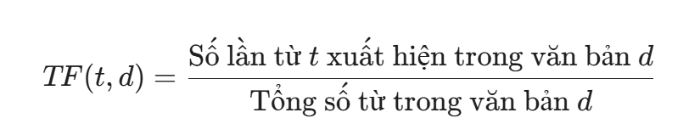
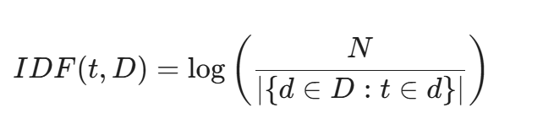
TF-IDF: Nguyên Lý Toán Học
Công thức
Ý nghĩa
• TF-IDF = TF(t,d) x IDF(t)
TF(t,d) = số lần t xuất hiện trong d / tổng từ trong d
Trong đó:
N: Tổng số văn bản trong tập Data D
|{d D:T\t d}|:Số lượng văn bản có chứa từ t (nếu từ đó không có thì sẽ cộng 1 vào mẫu để tránh lỗi chia cho 0)
• TF: từ xuất hiện nhiều → quan trọng trong tài liệu
• IDF: từ phổ biến ở nhiều tài liệu → giảm trọng số
• Kết quả: vector đặc trưng cho mỗi văn bản
• Cosine Similarity: cas(A,B) = (A · B) / (|A| × |B|)
→ Đo góc giữa 2 vector (0→1)
Trong project dùng sublinear_tf=True: log(1+TF) thay vì TF

Slide 8
Cấu Hình TF-IDF Trong Project
• File: `src/ranking/lexical.py`
Dùng TfidfVectorizer từ sklearn
• Tham số cấu hình:
ngram_range=(1, 2) → unigram + bigram (vd: 'đấu thầu', 'mua sắm vật tư')
min_df=2 → bỏ từ xuất hiện dưới 2 tài liệu
max_df=0.95 → bỏ từ xuất hiện trong >95% tài liệu
max_features=25,000 → giới hạn từ điển 25K từ
sublinear_tf=True → dùng log(1+TF) giảm bias tần suất cao
• Input: `tender_text_ascii`
Text gói thầu đã chuyển sang ASCII (bỏ dấu tiếng Việt)
Mục đích: tăng độ chính xác lexical matching
• Output: Ma trận TF-IDF sparse
Shape: (số gói thầu, 25,000 features)
Mỗi dòng = 1 vector TF-IDF của 1 gói thầu

Slide 9
Code: TF-IDF Trong Project
class LexicalIndexer:
@classmethod
def build(cls, tender_df: pd.DataFrame) -> 'LexicalIndexer':
texts = tender_df['tender_text_ascii'].fillna('').tolist()
tender_ids = tender_df['bidonotifycontractormnotifyno'].tolist()
vectorizer = TfidfVectorizer(
ngram_range=(1, 2), # unigram + bigram
min_df=2, # bỏ từ hiếm
max_df=0.95, # bỏ từ quá phổ biến
max_features=25000, # giới hạn 25K từ
sublinear_tf=True # log(1+TF)
)
matrix = vectorizer.fit_transform(texts)
return cls(vectorizer, matrix, tender_ids)
def score(self, query: str) -> dict[str, float]:
q_vec = self.vectorizer.transform([query.lower()])
scores = (q_vec @ self.matrix.T).toarray().flatten()
# scores[i] = cosine similarity query vs gói thầu i
Lưu vectorizer + ma trận bằng joblib để reuse không cần retrain

Slide 10
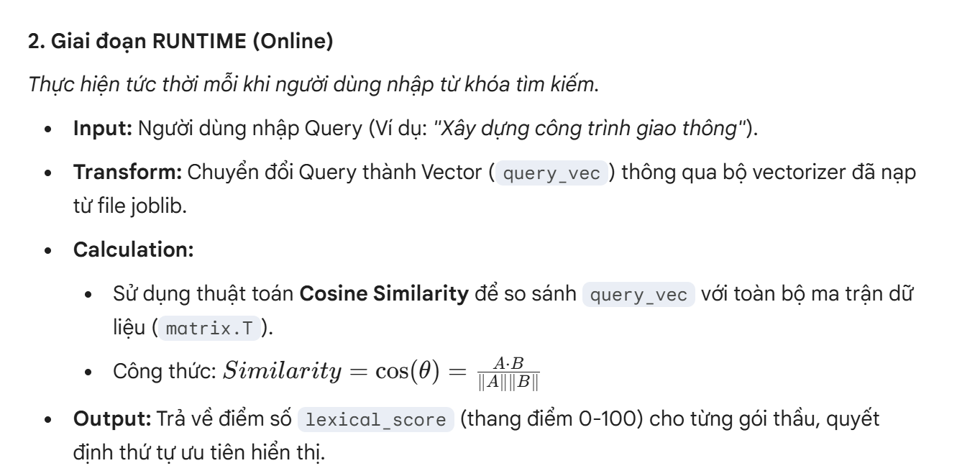
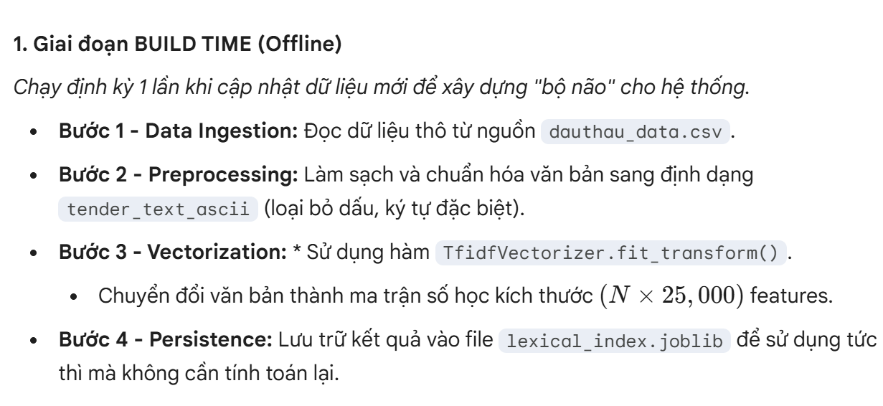
Luồng TF-IDF Trong Hệ Thống

Slide 11
3. Mô Hình 2: Sentence Transformer

Slide 12
paraphrase-multilingual-MiniLM-L12-v2
Thông số kỹ thuật
Điểm mạnh
• Kiến trúc: MiniLM (MiniLingual Model)
• Số layers (L): 12
• Embedding: 384 chiều
• Hidden size: 768
• Attention heads: 12
• Params: ~118 triệu
• Ngôn ngữ: 50+ (bao gồm tiếng Việt)
• Framework: sentence-transformers (PyTorch)
• Multilingual: hiểu tiếng Việt, không cần dịch
• Sentence-level: hiểu ngữ cảnh cả câu, không chỉ từ
• Paraphrase-aware: câu cùng nghĩa → vector gần
• MiniLM: nhẹ, nhanh, chạy tốt trên CPU
• Pre-trained: không cần train thêm với data dự án
• Normalized: embeddings đã chuẩn hoá → cosine sim = dot product

Slide 13
Ví Dụ: Semantic vs Lexical
• Query: 'Thi công xây dựng cầu đường bộ'
• Lexical (TF-IDF) | Semantic (Sentence-BERT)
------------------------------------|--------------------------------
✓ 'thi công xây dựng' | ✓ 'xây cầu giao thông'
✓ 'cầu đường bộ' | ✓ 'thi công công trình GT'
? 'xây cầu giao thông' | ✓ 'xây dựng hạ tầng'
? 'hạ tầng giao thông' | ✓ 'xây dựng cầu'
? 'xây dựng công trình GT' | ✓ 'thi công đường bộ'
-------------------------------------|--------------------------------
Score: 1.0 | Score: 0.87
• Kết luận:
Lexical: chỉ khớp từ y hệt, bỏ sót các diễn đạt khác
Semantic: hiểu ngữ nghĩa, diễn đạt khác nhưng cùng ý vẫn ra điểm cao
Kết hợp cả 2: vừa khớp từ chính xác, vừa hiểu ngữ cảnh

Slide 14
Cấu Hình Sentence Transformer Trong Project
• File: `src/ranking/semantic.py`
Dùng SentenceTransformer từ sentence-transformers
• Model: `paraphrase-multilingual-MiniLM-L12-v2`
Default trong settings: DAUTHAU_SEMANTIC_MODEL_NAME
Có thể đổi model khác qua biến môi trường
• Cấu hình encode:
batch_size=256 → encode 256 gói thầu/lần (tiết kiệm memory)
normalize_embeddings=True → L2 normalized → cosine sim = dot product
show_progress_bar=True → theo dõi tiến trình khi encode nhiều
• Input: `tender_text`
Text gói thầu (giữ dấu tiếng Việt - multilingual model hiểu)
• Output: Ma trận embedding
Shape: (số gói thầu, 384)
Lưu: artifacts/semantic_index.joblib

Slide 15
Code: Sentence Transformer Trong Project
class SemanticIndexer:
@classmethod
def build(cls, tender_df, model_name="paraphrase-multilingual-MiniLM-L12-v2"):
from sentence_transformers import SentenceTransformer
texts = tender_df['tender_text'].fillna('').tolist()
tender_ids = tender_df['bidonotifycontractormnotifyno'].tolist()
print(f'[Semantic] Loading model: {model_name}')
model = SentenceTransformer(model_name)
print(f'[Semantic] Encoding {len(texts)} tenders...')
embeddings = model.encode(
texts,
batch_size=256,
show_progress_bar=True,
normalize_embeddings=True, # cosine sim = dot product
)
return cls(model_name, embeddings, tender_ids, ready=True)
def score(self, query: str) -> dict[str, float]:
q_emb = model.encode([query], normalize_embeddings=True)
sims = (q_emb @ self.embeddings.T).flatten()
# sims[i] = cosine similarity query vs gói thầu i
Semantic scoring tắt tự động nếu sentence-transformers chưa cài

Slide 16
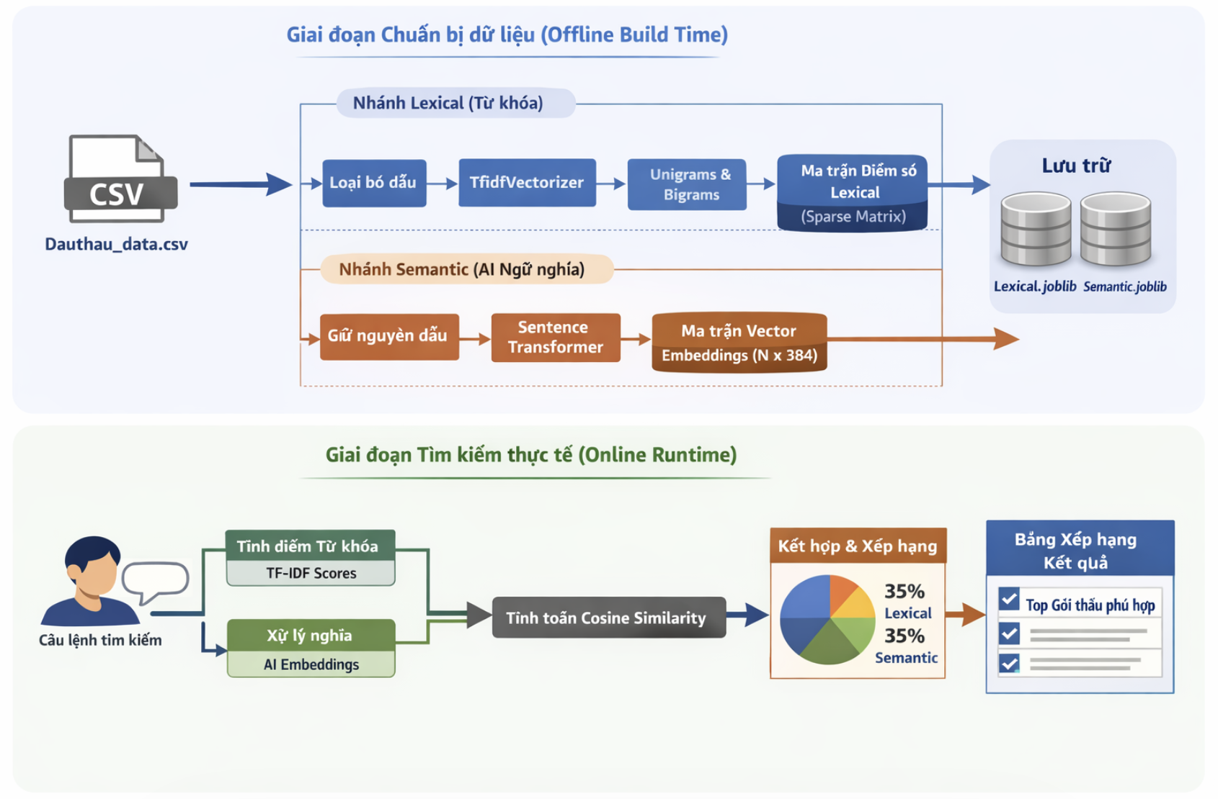
Luồng Sentence Transformer Trong Hệ Thống
BUILD TIME (offline):
data/dauthau_data.csv
|
v
tender_text (giữ dấu tiếng Việt)
|
v
SentenceTransformer.encode() → embeddings (N x 384)
|
v
Lưu: artifacts/semantic_index.joblib
RUNTIME (mỗi query):
User query: 'Thi công cầu đường'
|
v
model.encode([query]) → q_emb (1 x 384)
|
v
dot(q_emb, embeddings.T) → cosine similarity
|
v
↑ Điểm semantic_score cho mỗi gói thầu (0-100)

Slide 17
4. Kết Hợp Hybrid Scoring

Slide 18
Công Thức Hybrid Scoring
# Điểm raw (mỗi thành phần scale 0→1 hoặc 0→100)
lex_score = min(raw_lex * 100, 100.0) # 0→100
sem_score = min(raw_sem * 100, 100.0) # 0→100
hist_fit = ... (0→100, profile-based) # 0→100
price_fit = ... (0→100, heuristic) # 0→100
recency_score = ... (0→100, deadline-based) # 0→100
# Công thức tổng có trọng số
total = (
0.35 * lex_score
+ 0.35 * sem_score
+ 0.15 * hist_fit
+ 0.10 * price_fit
+ 0.05 * recency_score
)
# => total ∈ [0, 100]
# Trọng số mặc định (settings.py)
lexical_weight = 0.35
semantic_weight = 0.35
historical_weight = 0.15
price_weight = 0.10
recency_weight = 0.05
Nếu semantic chưa sẵn sàng, trọng số được re-normalize: lexical=1.0, bỏ semantic

Slide 19
Code: Hybrid Scoring Trong Project
# Trong HybridRanker.score()
for _, row in candidate_df.iterrows():
nid = row['bidonotifycontractormnotifyno']
# Lexical
lex = lex_scores.get(nid, 0.0)
lex = min(lex * 100.0, 100.0)
# Semantic
sem = sem_scores.get(nid, 0.0)
sem = min(sem * 100.0, 100.0)
# Profile-based (historical + price)
if profile:
hist_fit, price_fit, why_parts = _compute_profile_scores(...)
# Recency
rec = self._compute_recency(row)
# Tổng có trọng số
total = (
0.35 * lex
+ 0.35 * sem
+ 0.15 * hist_fit
+ 0.10 * price_fit
+ 0.05 * rec
)
results.append(RankedTender(total_score=round(total, 2), ...))
results.sort(key=lambda x: x.total_score, reverse=True)
Kết quả cuối: danh sách top-K gói thầu xếp hạng theo total_score giảm dần

Slide 20
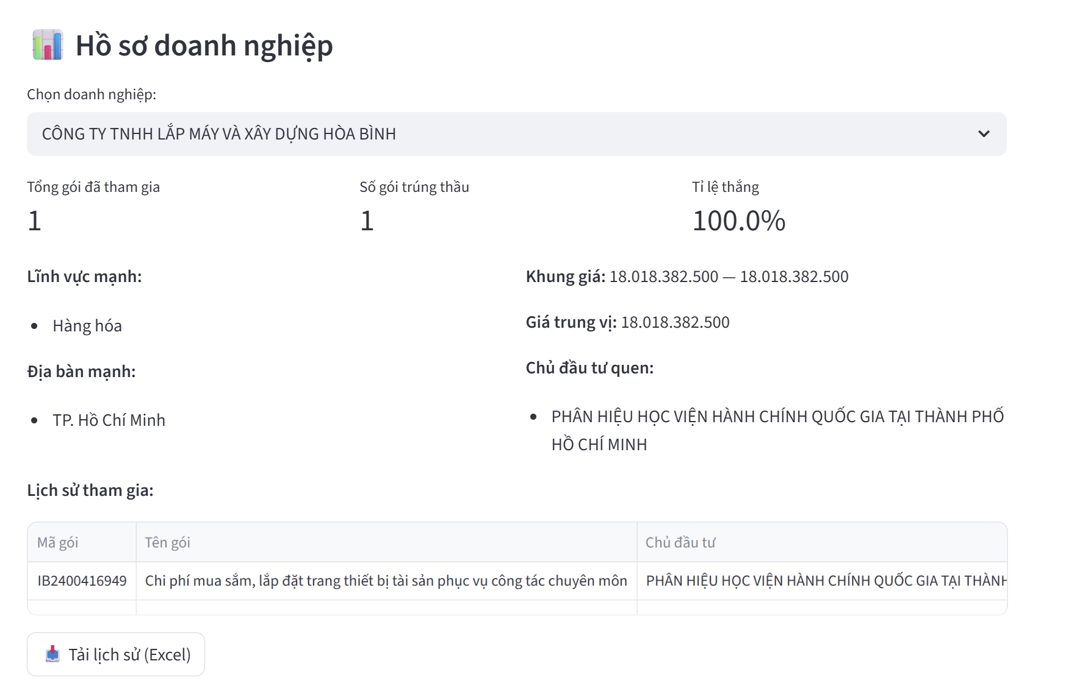
Ví Dụ Điểm Số Thực Tế
Gói thầu:Chi phí mua sắm trang thiết bị (Đã bao gồm chi phí triển khai cài đặt, cấu hình, hướng dẫn sử dụng)
Gói thầu A (khớp hoàn hảo)
• Query: "Chi phí mua sắm trang thiết bị”
• Lĩnh vực: Hàng hóa (khớp)
• Địa bàn: Tỉnh Đồng Nai' (không mạnh)
• Giá: 21 Tỷ (trong khung)
• Deadline: 7 ngày nữa
---------------------------------------------------------
• lexical: 12,29
• semantic: 73,27
• historical: 100
• price: 78,92
• recency: 30
• TOTAL: = 12.29*0.35 +73,27*0.35 + 100*0.15 + 78.92*0.1 +30*0.05 = 54.3
• Query: 'Xây dựng cầu giao thông'
• Lĩnh vực: 'Xây dựng cầu' (mạnh)
• Địa bàn: 'Hà Nội' (mạnh)
• Giá: 10 Tỷ (trong khung 5-15T)
• Deadline: 5 ngày nữa (sắp đóng)
---------------------------------------------
• lexical: 0.35 x 95 = 33.25
• semantic: 0.35 x 91 = 31.85
• historical: 0.15 x 80 = 12.00
• price: 0.10 x 100 = 10.00
• recency: 0.05 x 100 = 5.00
• TOTAL: = 92.10

Slide 21
5. Kết Luận & Định Hướng

Slide 22
Tổng Kết
Điểm mạnh của hệ thống
Hạn chế & Cải tiến tiềm năng
• TF-IDF: nhanh, đơn giản, keyword match chính xác
• Sentence-BERT: hiểu ngữ nghĩa tiếng Việt
• Hybrid: kết hợp cả 2, cân bằng precision và recall
• Company Profile: personalization dựa trên lịch sử DN
• Recency: ưu tiên gói thầu gấp
• Không cần train model: pre-trained, off-the-shelf
• Artifact-based: build offline, query online nhanh
• Graceful degradation: semantic tắt được nếu chưa cài
• TF-IDF: không hiểu ngữ cảnh, nhạy với từ hiếm
• Sentence-BERT: model nhỏ, có thể yếu với ngữ pháp PV phức tạp
• Heuristic scoring: chưa tối ưu bằng learn-to-rank
• Thiếu re-ranking: BM25 / cross-encoder có thể tốt hơn
• Chưa dùng fine-tuning: nên fine-tune BERT trên data dauthau
• BM25 thay thế TF-IDF?
• Cross-encoder re-ranking top-K?
• Điều chỉnh trọng số bằng offline evaluation?

Slide 23


